Slide 1
Tiziano evolución de su pintura
Introducción: lamina comparativa primera y última etapa.

Slide 2
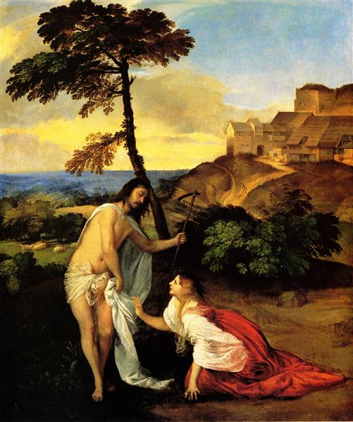
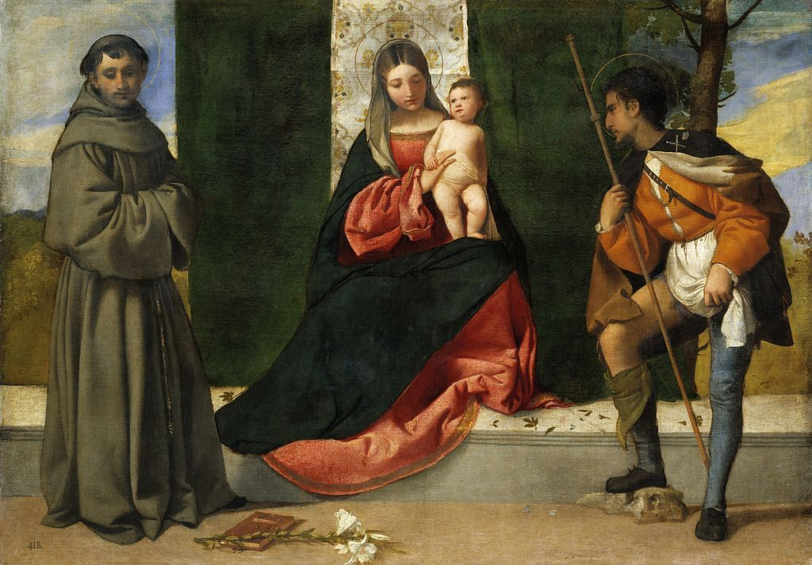
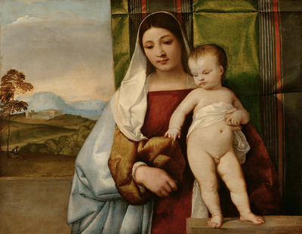
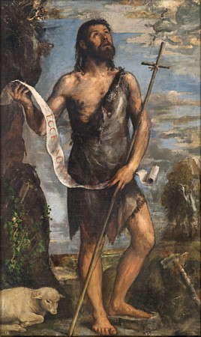
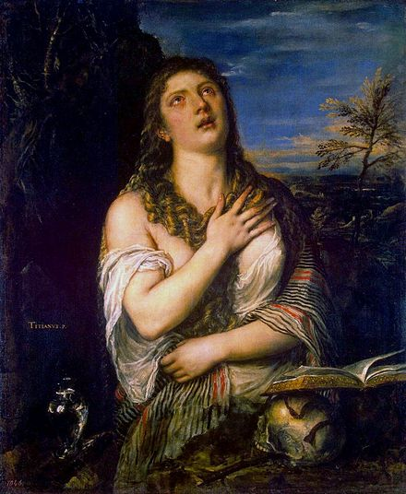
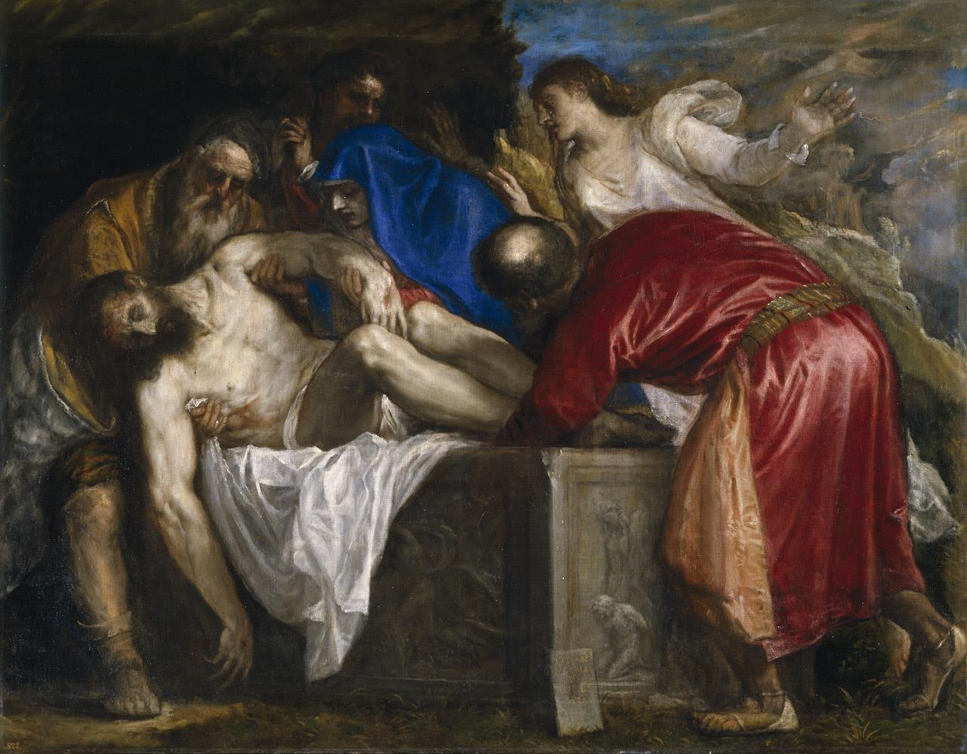
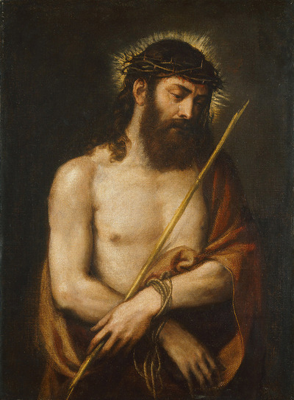
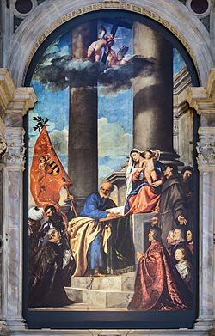
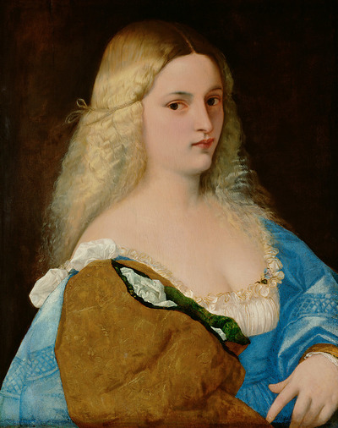
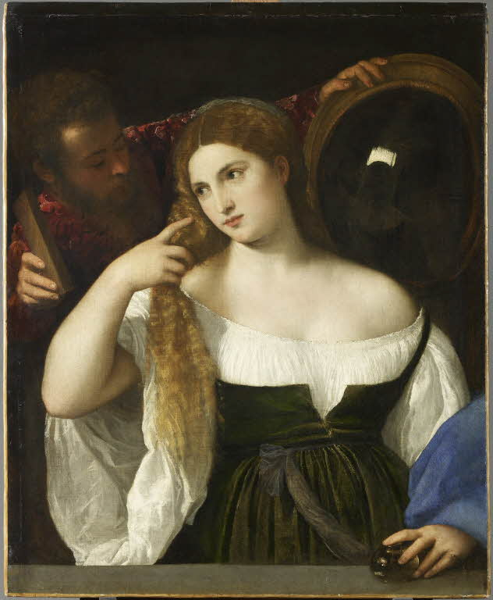
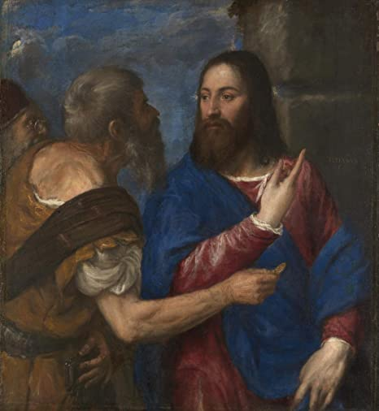
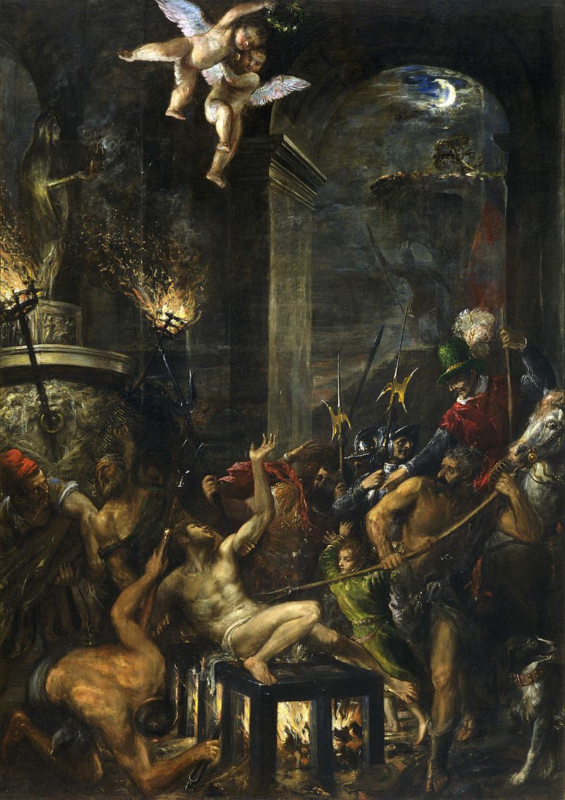
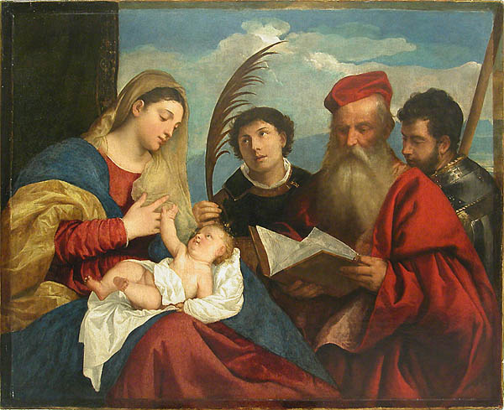
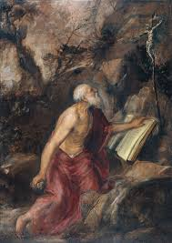
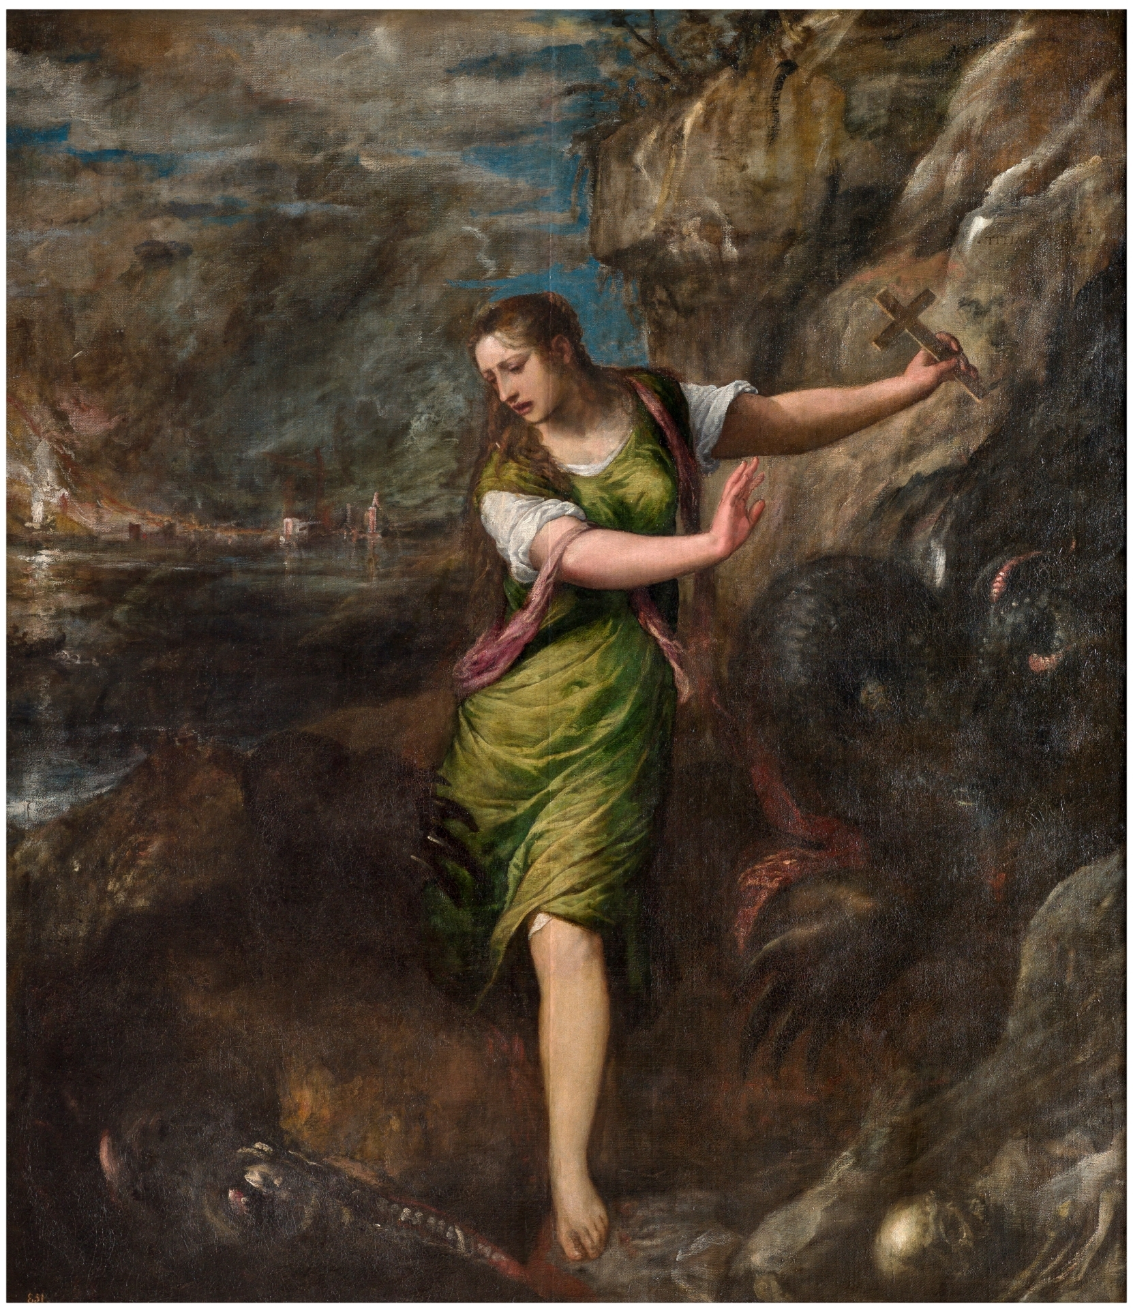
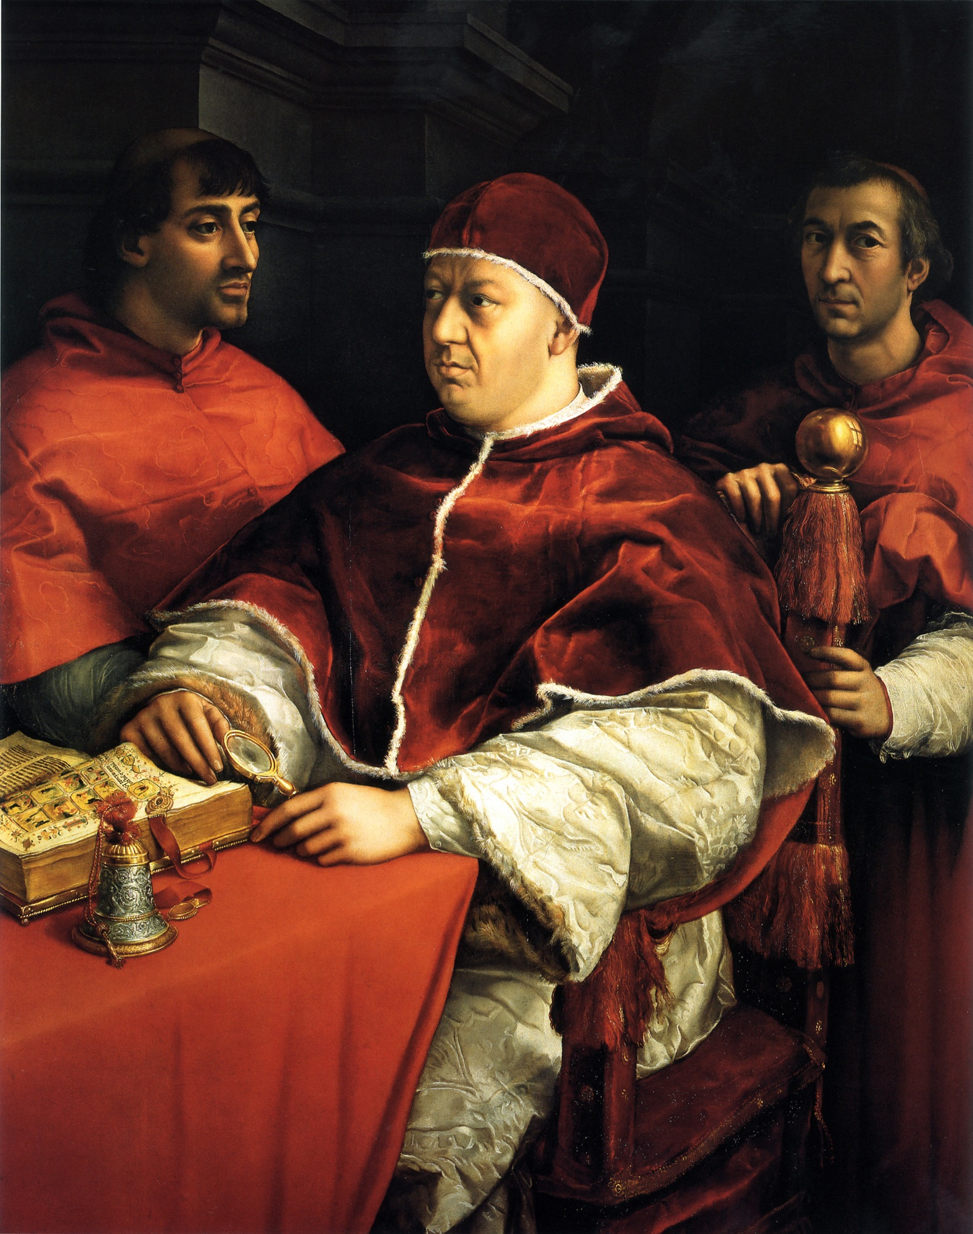
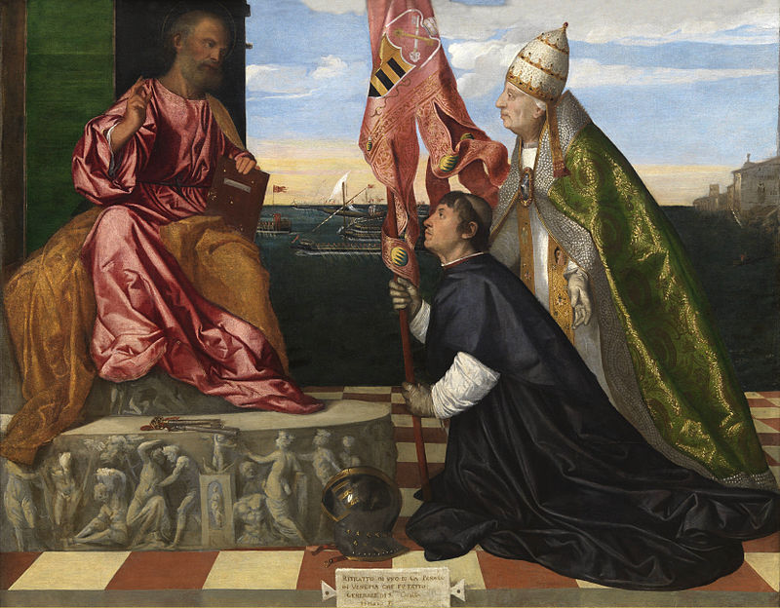
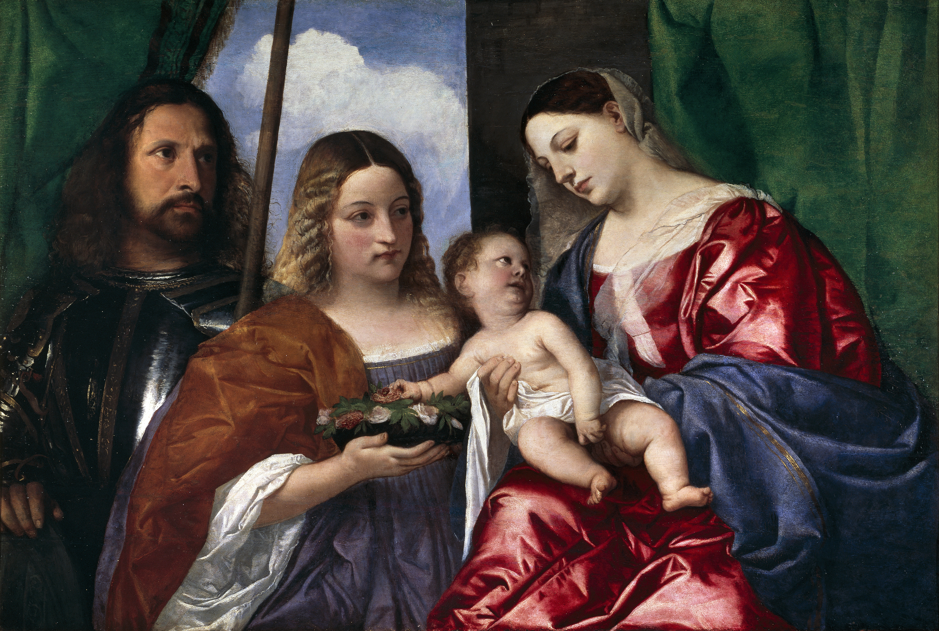
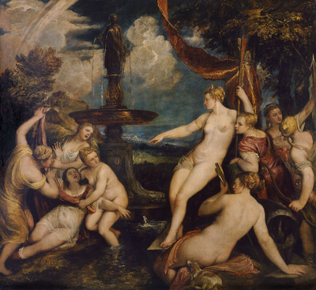
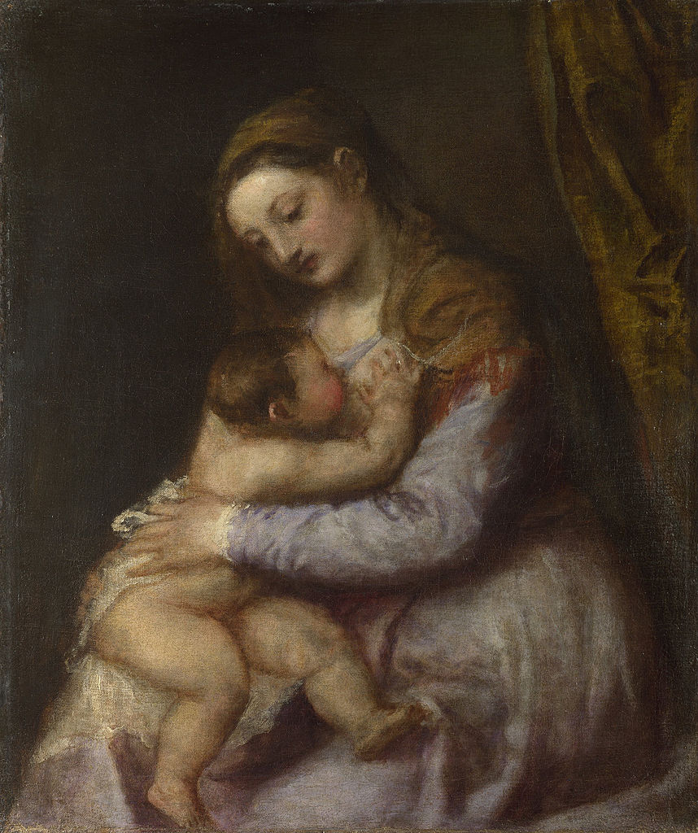
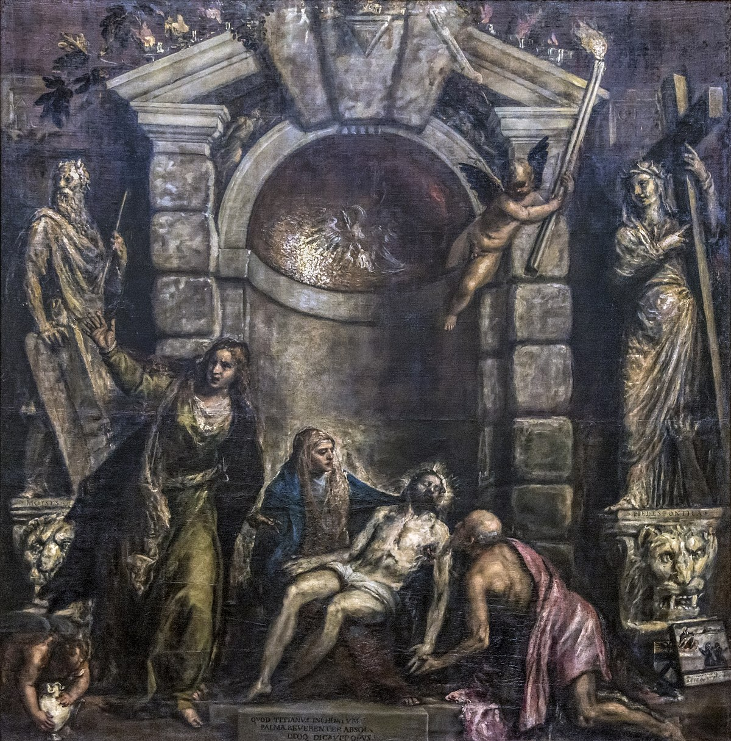
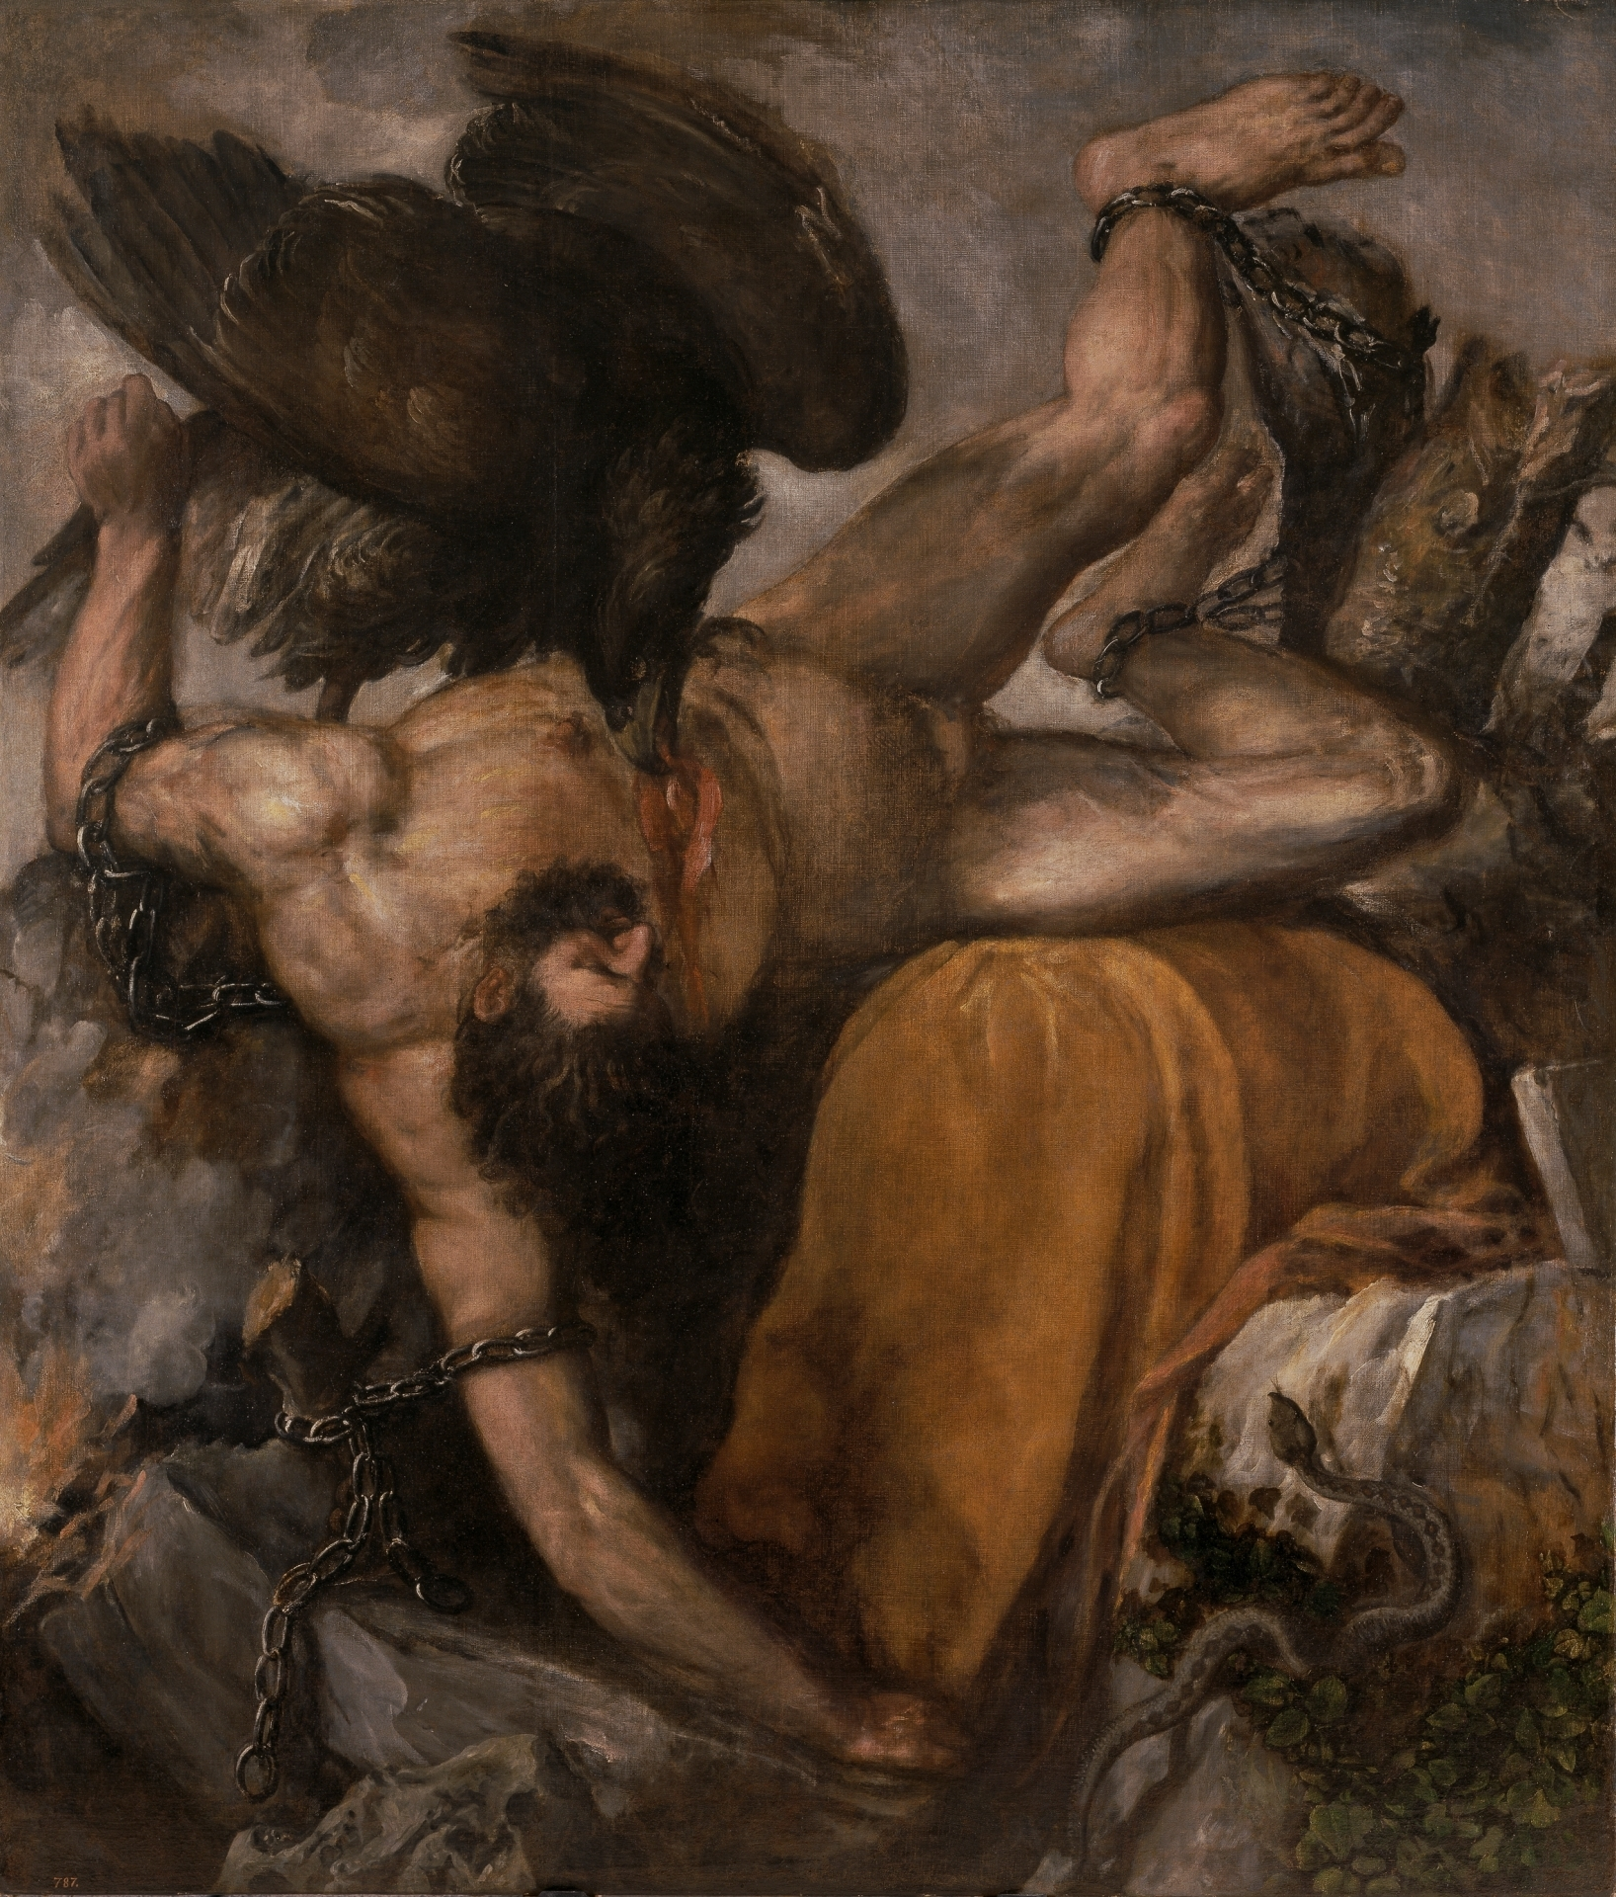
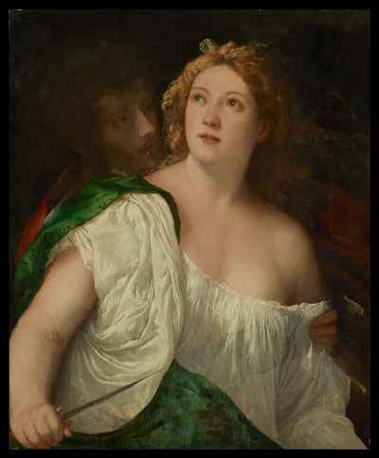
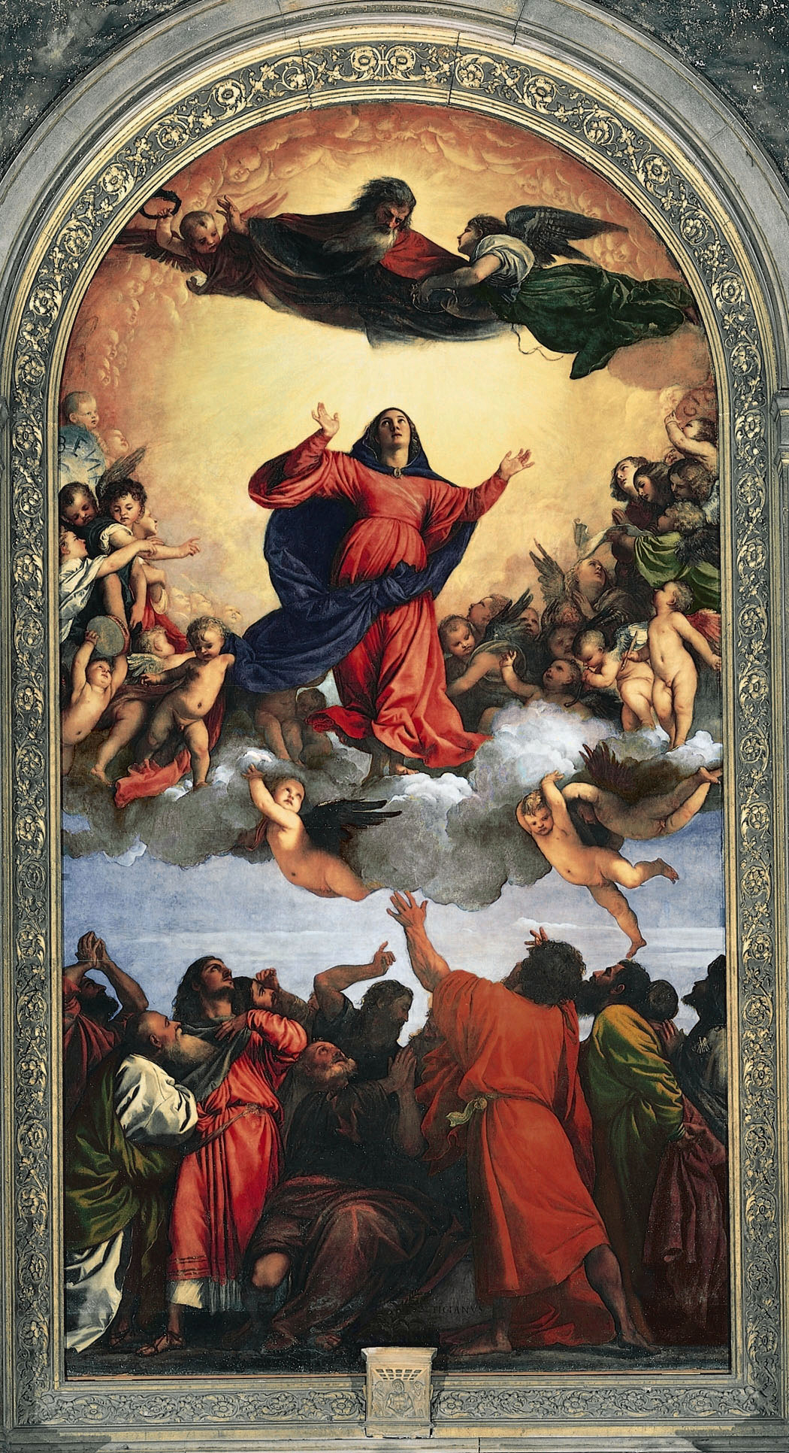
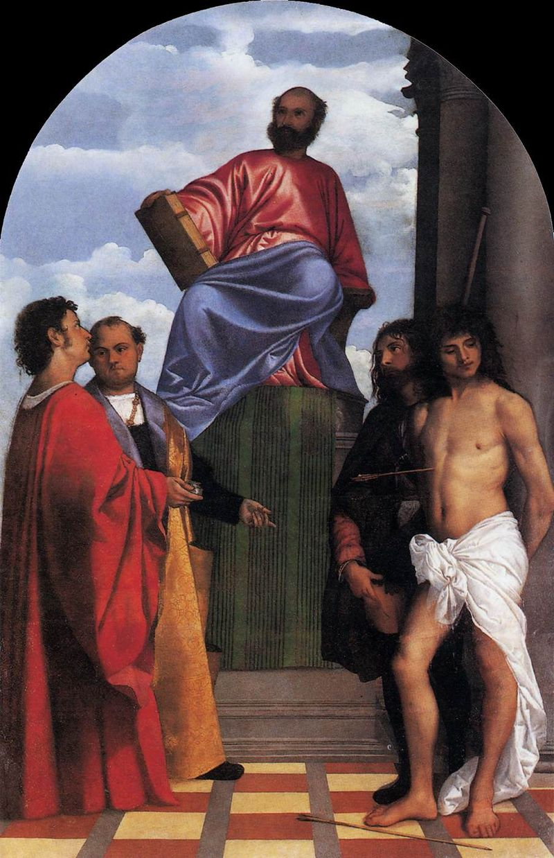
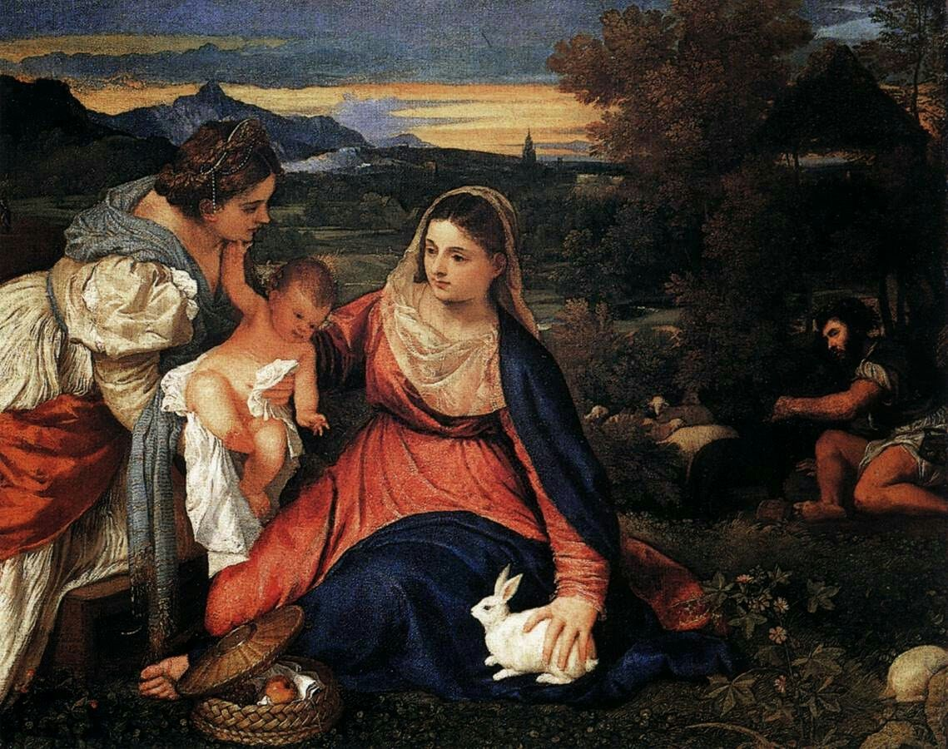
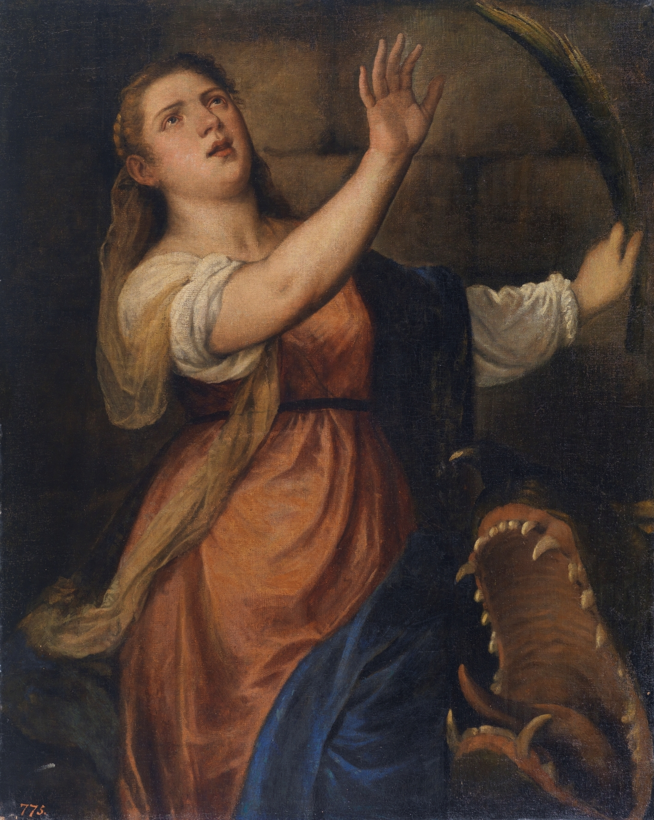
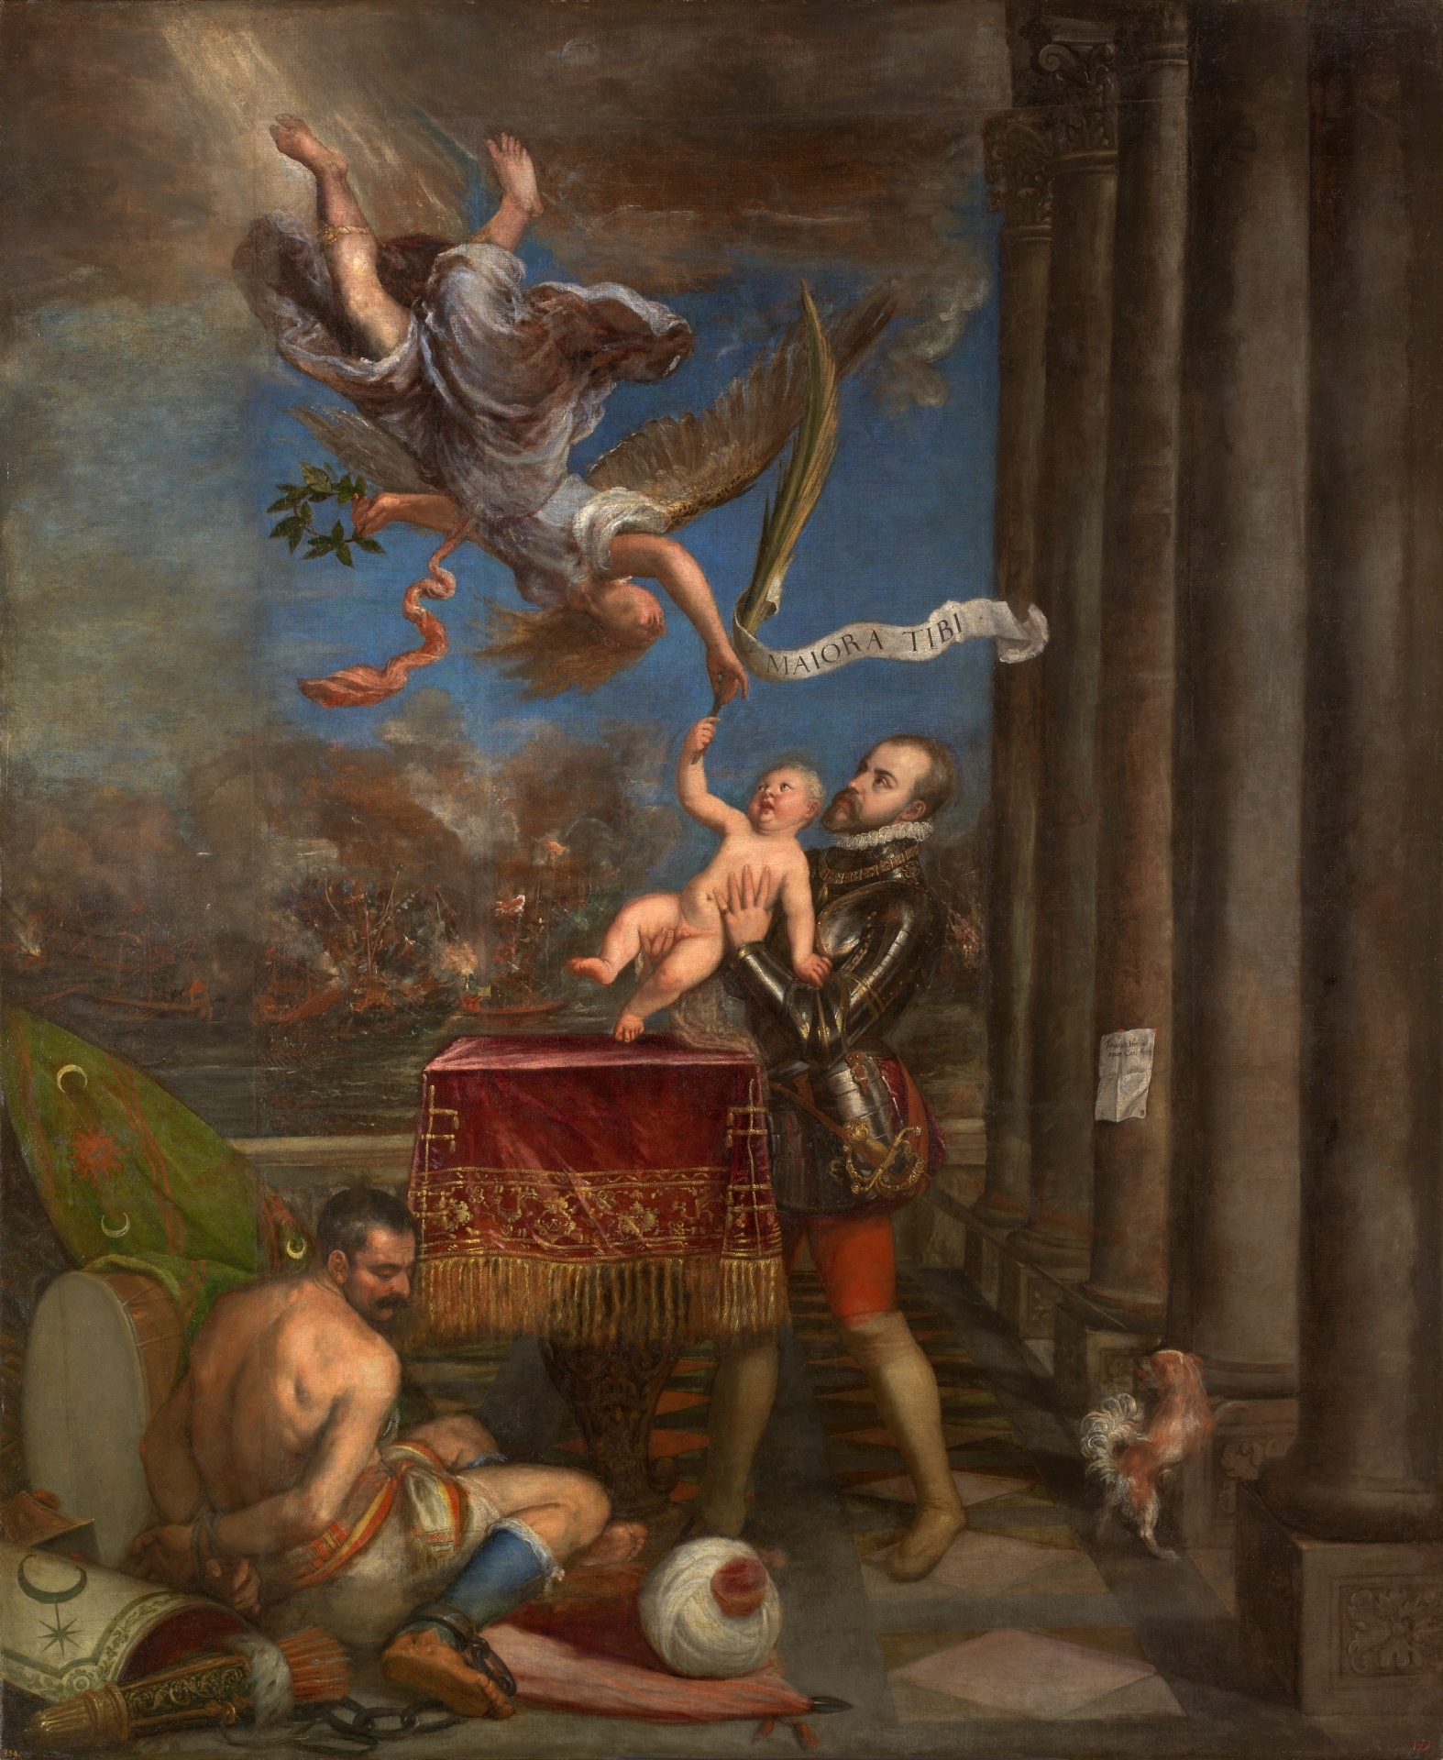
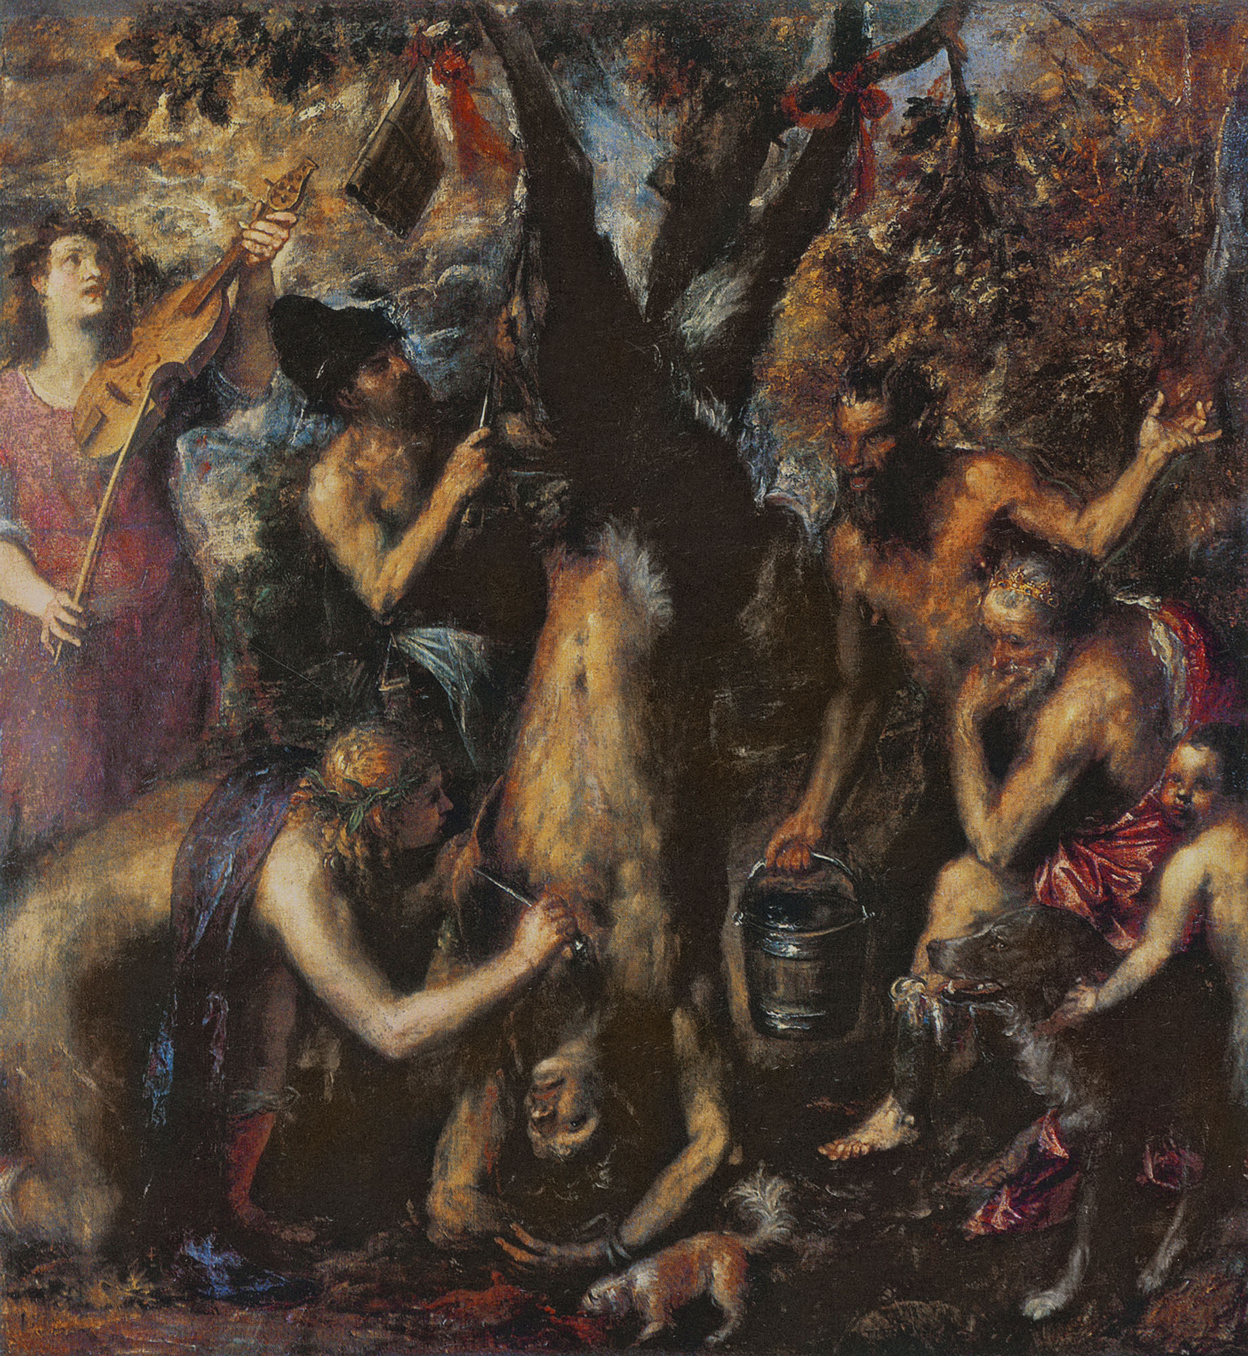
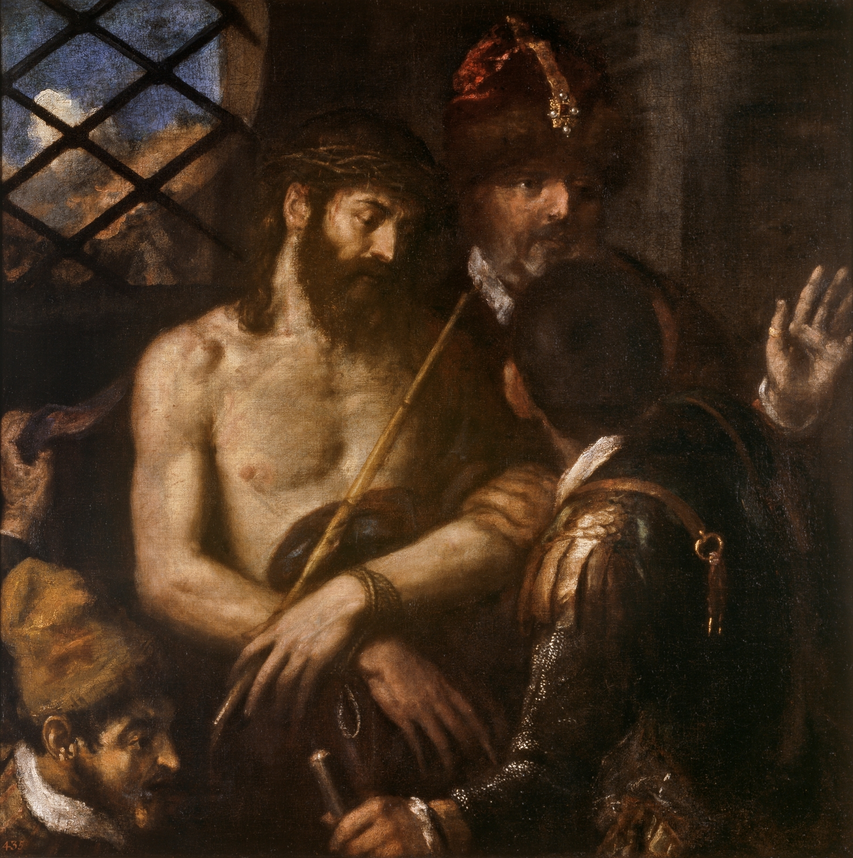

Slide 3
Tiziano.
Comienzos – Hasta 1516.

Slide 4
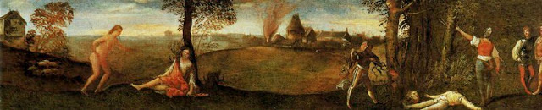
1505. Tiziano. La leyenda de Polidoro.
Museo Cívico de Padua.

Slide 5
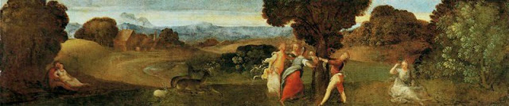
1505. Tiziano. La leyenda de Polidoro.
Museo Cívico de Padua.

Slide 6
1506-1511
Tiziano.
Jacopo Pesaro, obispo de Pafos, es presentado por el papa Alejandro VI a San Pedro.
Museo Real de Bellas Artes, Amberes

Slide 7
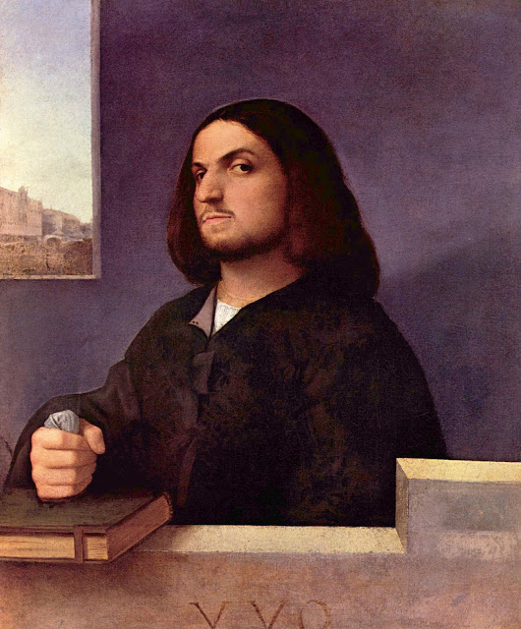
1507. Tiziano.
Joven veneciano.
National Gallery of Art, Washington.

Slide 8
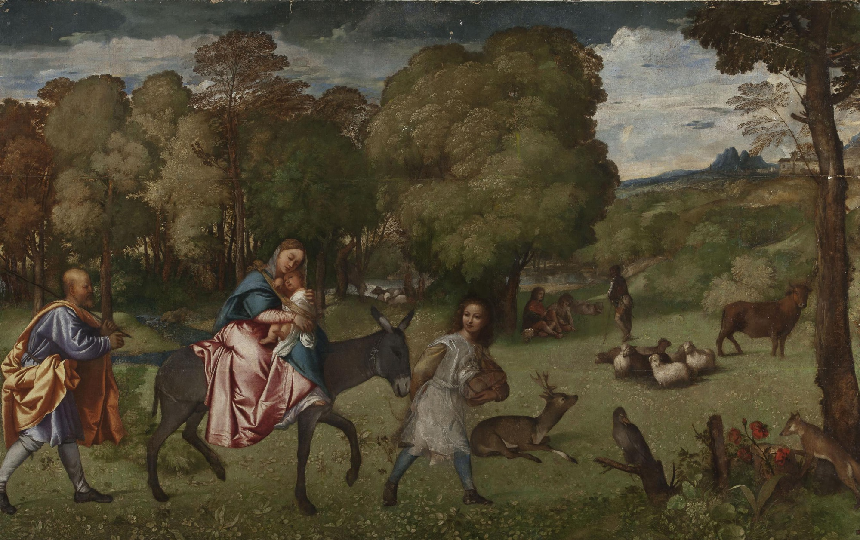
1508. Tiziano. Huida a Egipto. Hermitage.

Slide 9
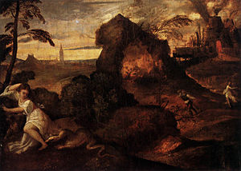
1508. Tiziano. Orfeo y Euridice.
Accademia Carrara, Bergamo

Slide 10

1508. Tiziano. Virgen con niño, san Antonio de Padua y san Roque. Museo del Prado

Slide 11
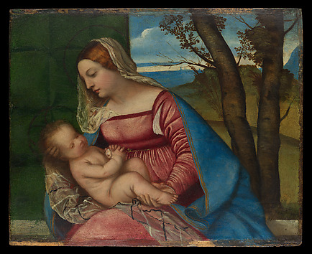
1508.
Tiziano.
Virgen y niño.
MET.

Slide 12
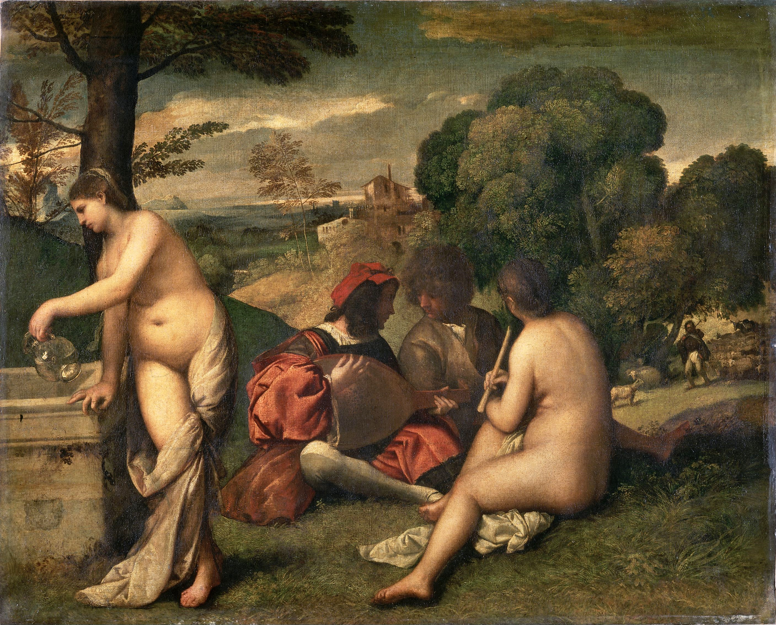
1509.
Tiziano. Concierto campestre.
París, Museo del Louvre

Slide 13
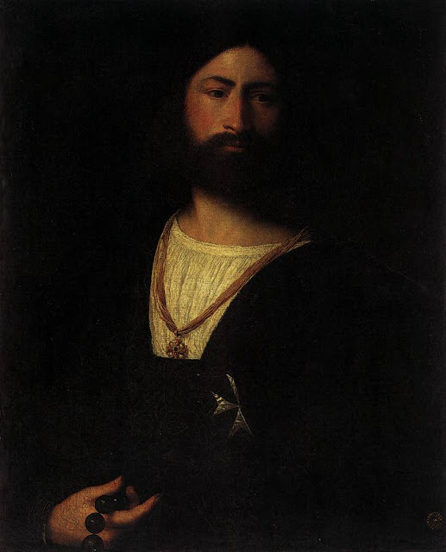
1510. Tiziano.
Caballero de Malta.
Galeria Uffizi, Florencia.

Slide 14
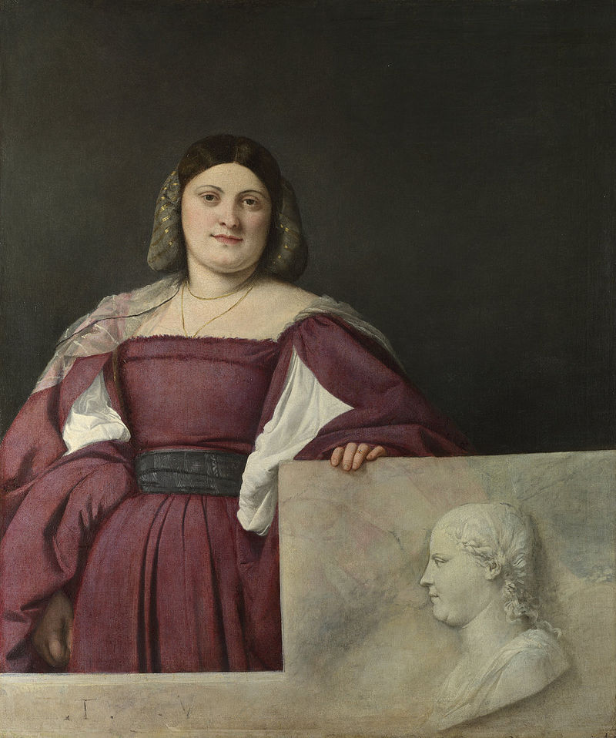
1510. Tiziano. La Schiavona. National Gallery, Londres

Slide 15
1510.
Tiziano.
Violante.
Kunsthistorisches Museum, Viena

Slide 16
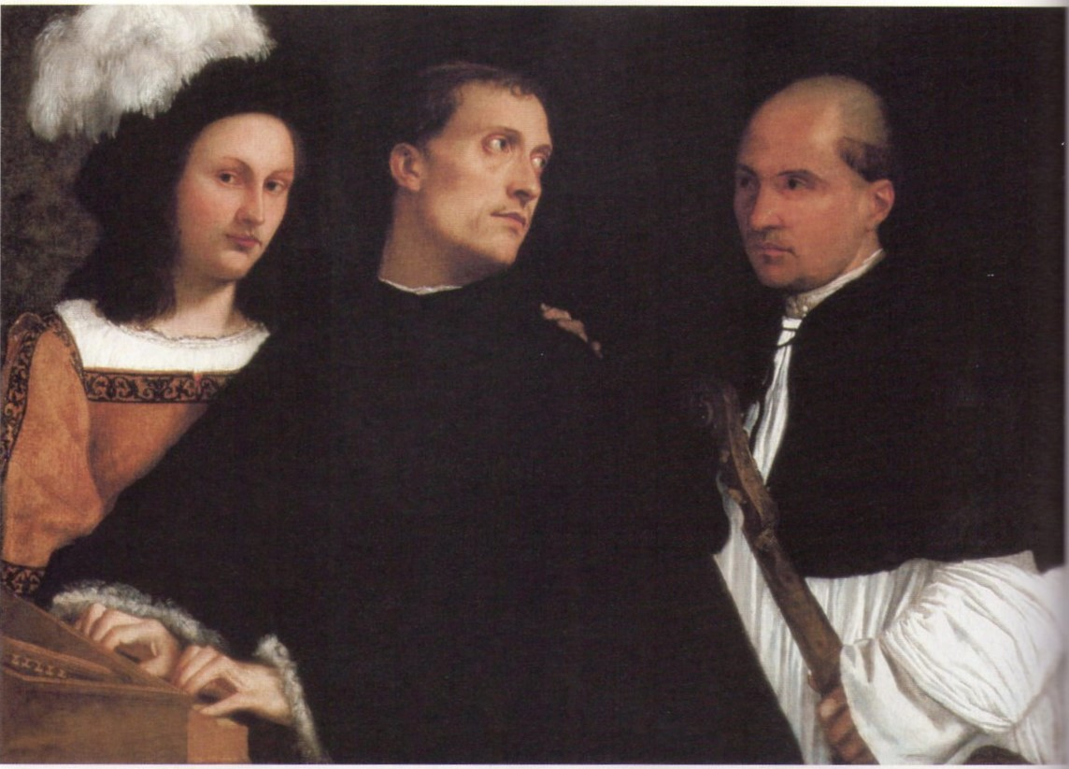
1510 - 1512. Tiziano. Concierto. Florencia, Palazzo Pitti.

Slide 17
1510.
Tiziano.
San Marcos entronizado rodeado de santos.
Basílica la Salute, Venecia

Slide 18
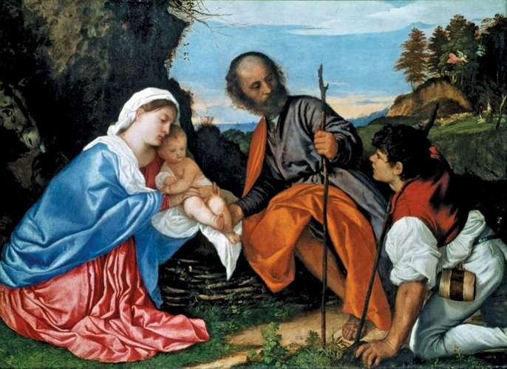
1510.
Tiziano.
The Holy Family with a Shepherd.
Londres, National Gallery

Slide 19
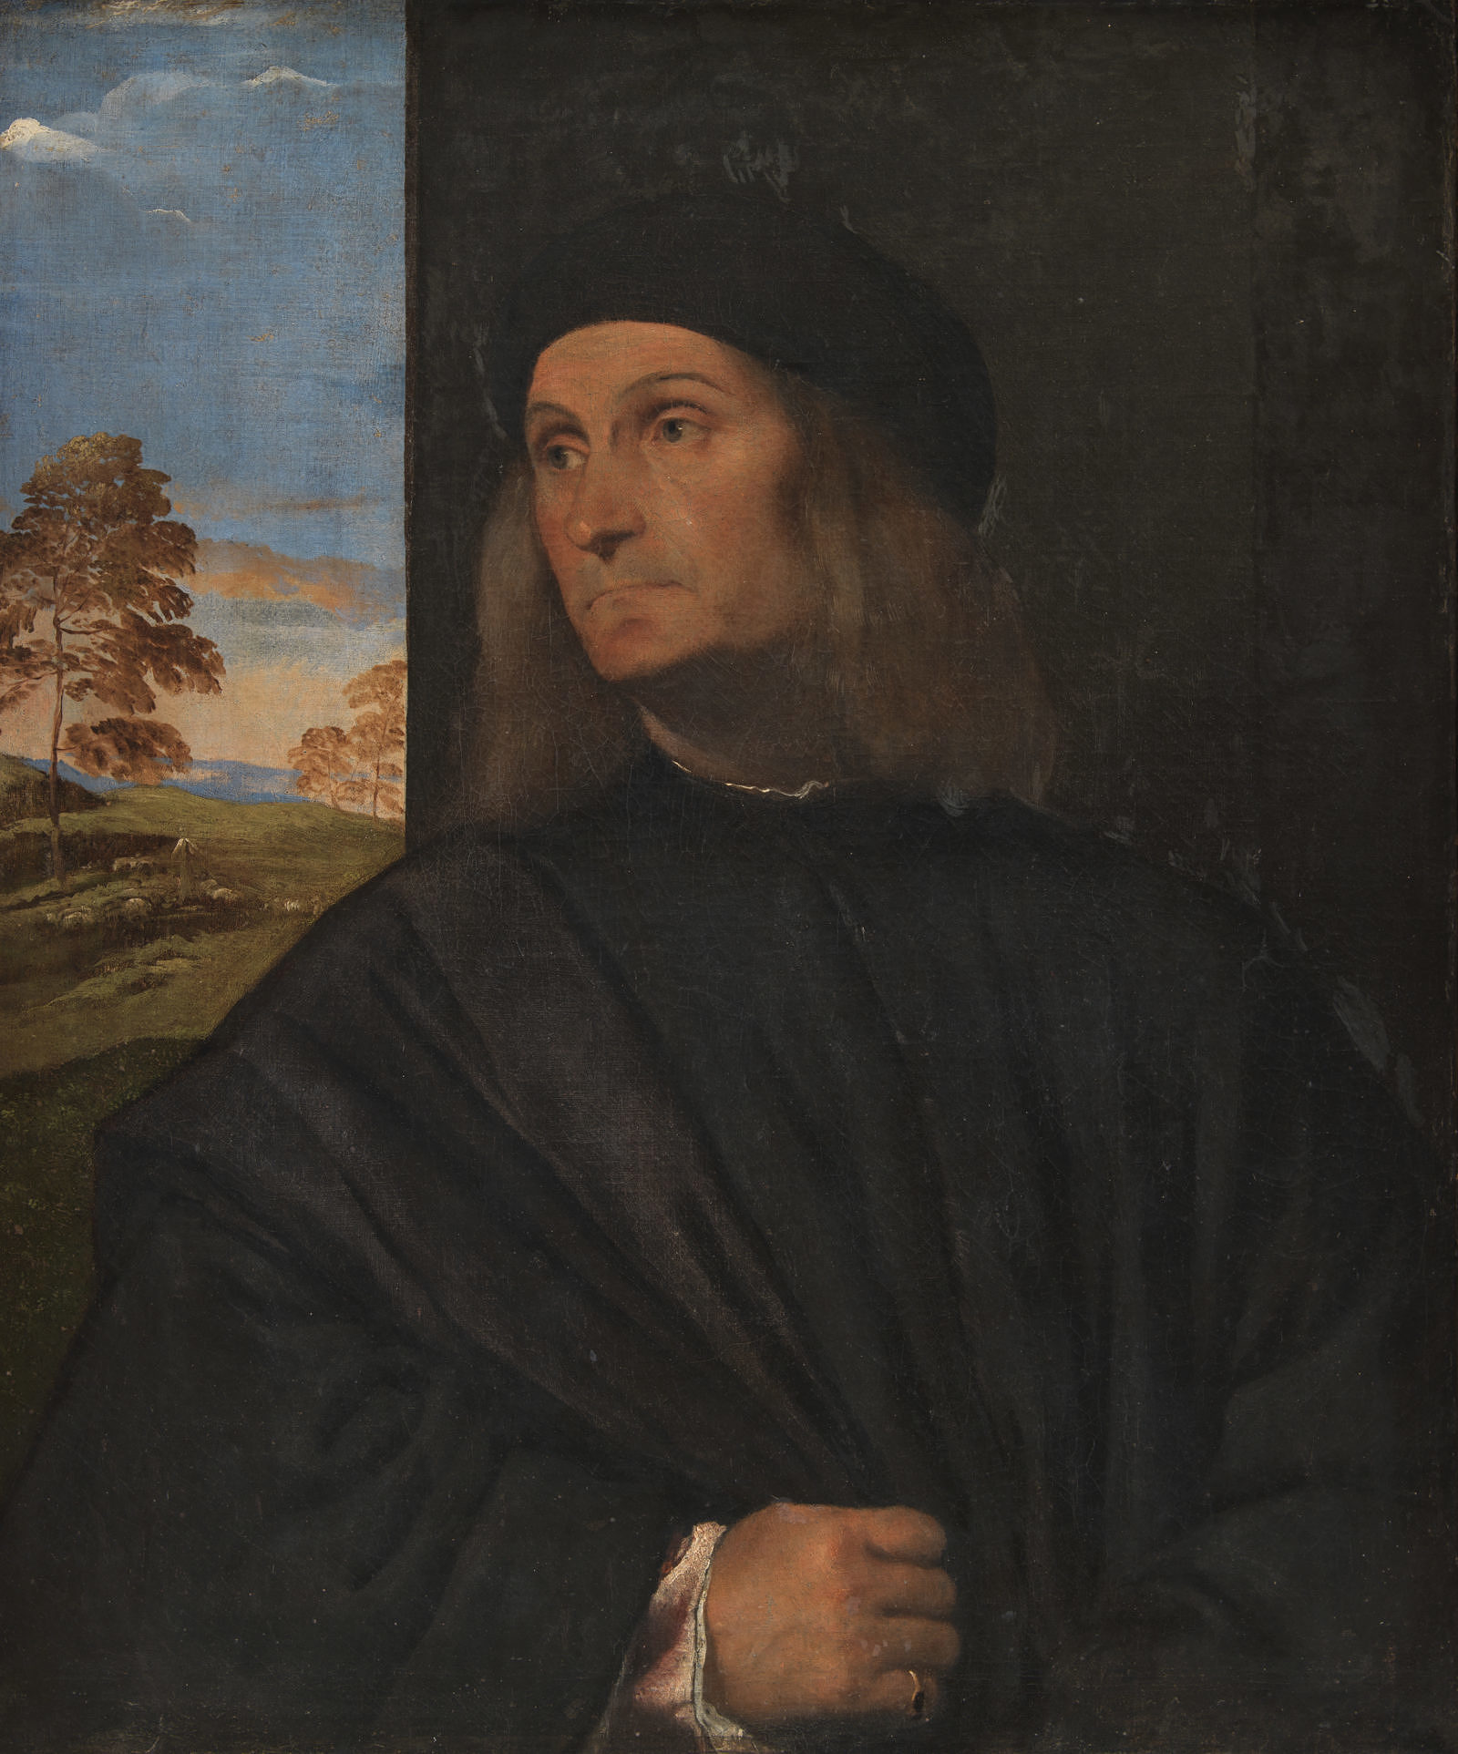
1511.
Tiziano.
Giovanni Bellini.
Copenhagen

Slide 20
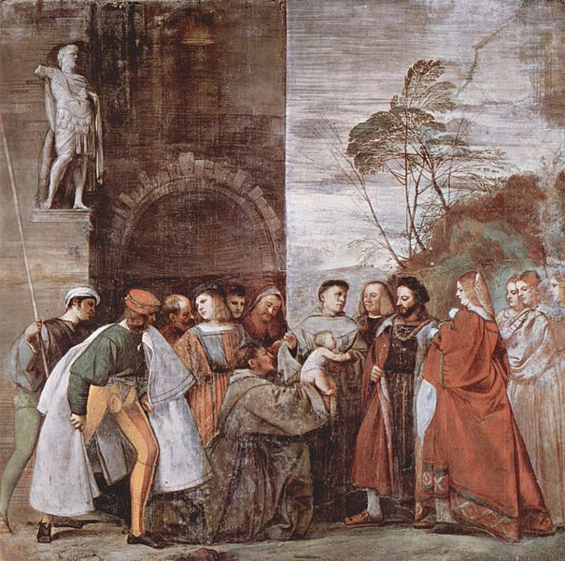
1511.
Tiziano.
Escena de la vida de San Antonio de Padua, Milagro del recién nacido.
Scuola de San Antonio.

Slide 21
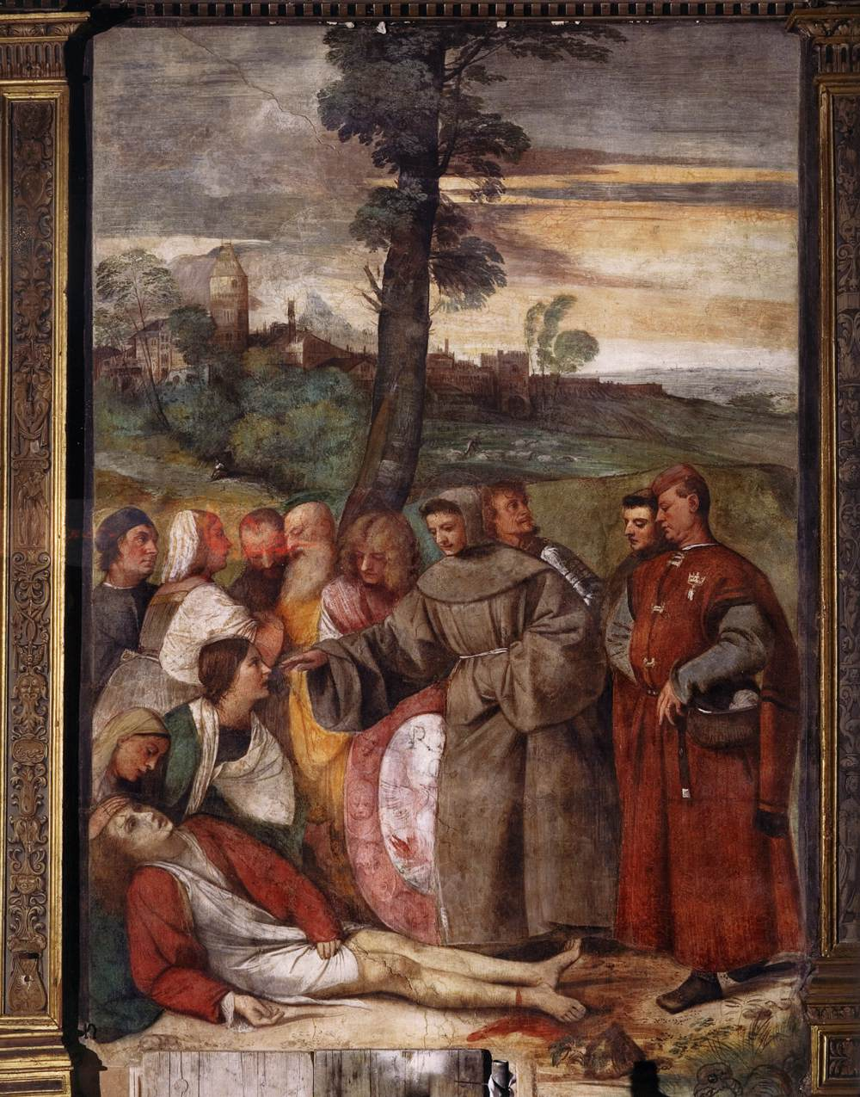
1511.
Tiziano.
The Healing of the Wrathful Son.
Padua, Scuola del Santo

Slide 22
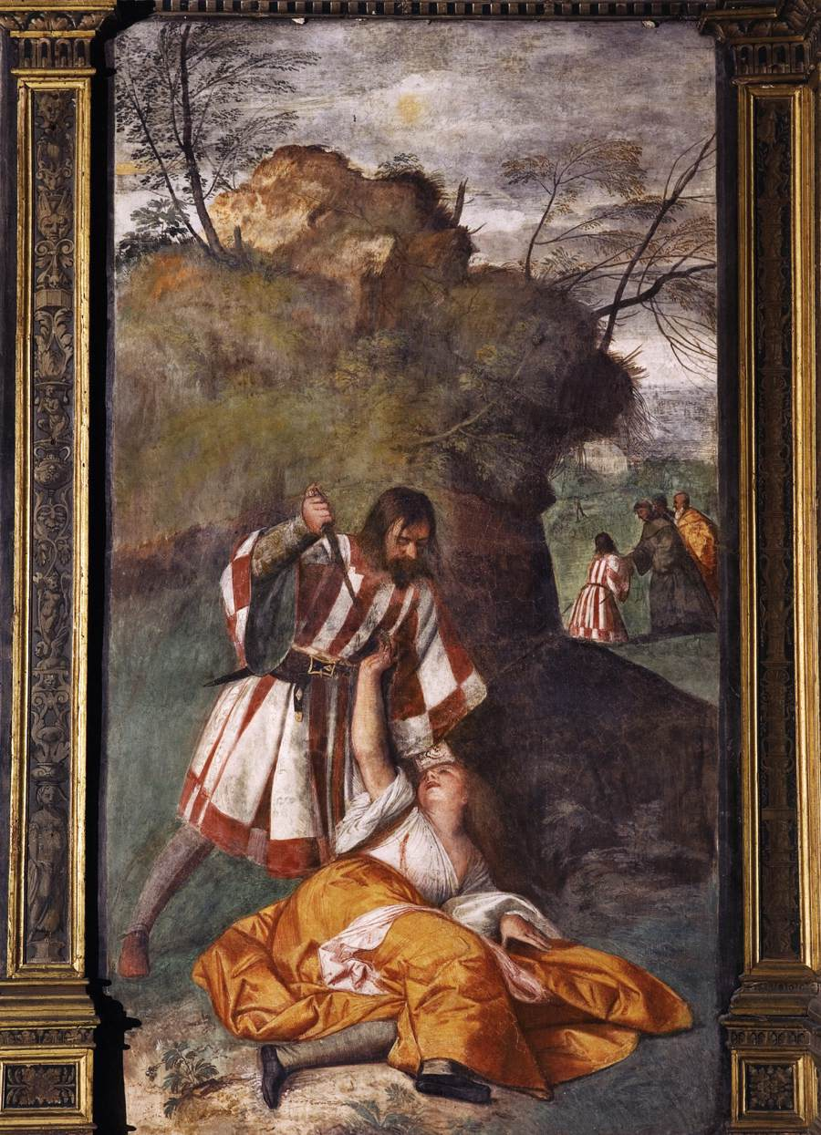
1511.
Tiziano.
The Miracle of the Jealous Husband.
Padua, Scuola del Santo

Slide 23
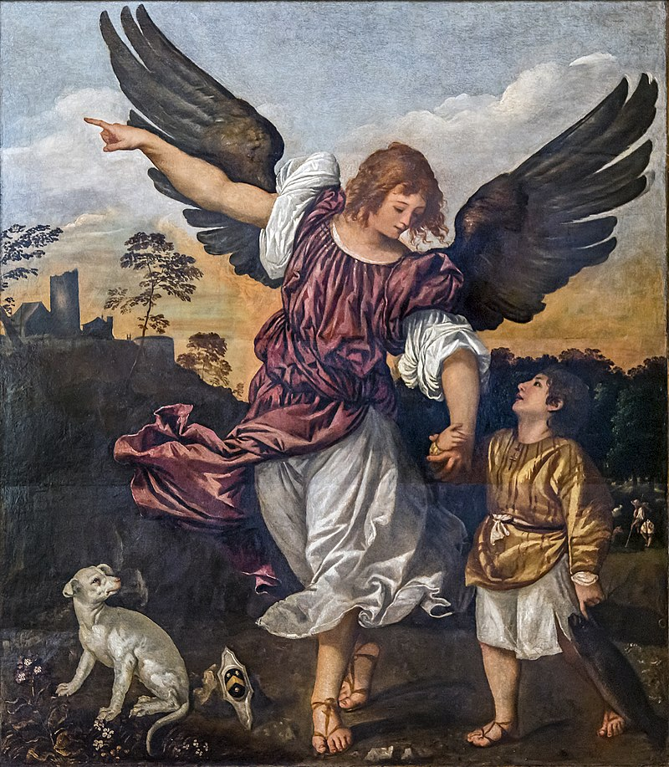
1511.
Tiziano.
Arcángel Rafael y Tobías.
Galería de la Academia.
Venecia.

Slide 24
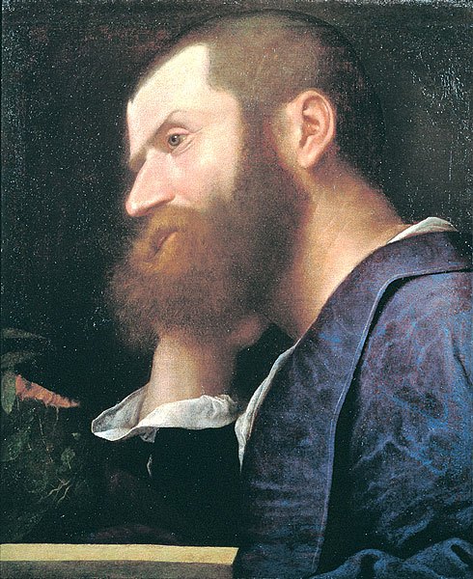
1512. Tiziano.
Pietro Aretino.
Palacio Pitti, Florencia.

Slide 25
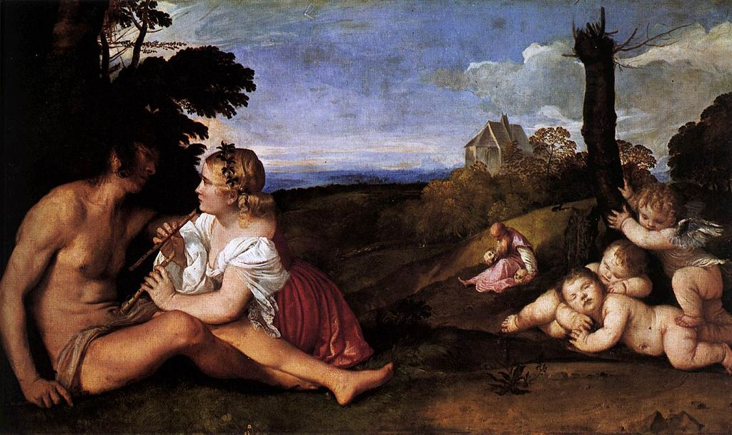
1512. Tiziano. Alegoría de las tres edades de la vida. Edimburgo, Galería Nacional de Escocia

Slide 26
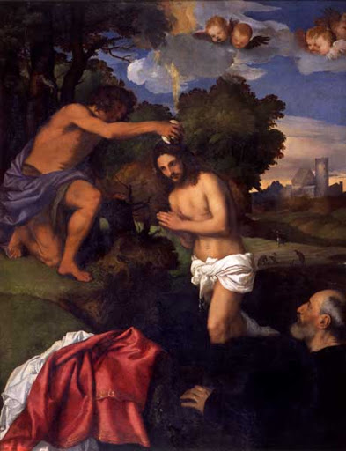
1512.
Tiziano.
Bautismo de Cristo.
Roma, Museo Capitalino

Slide 27
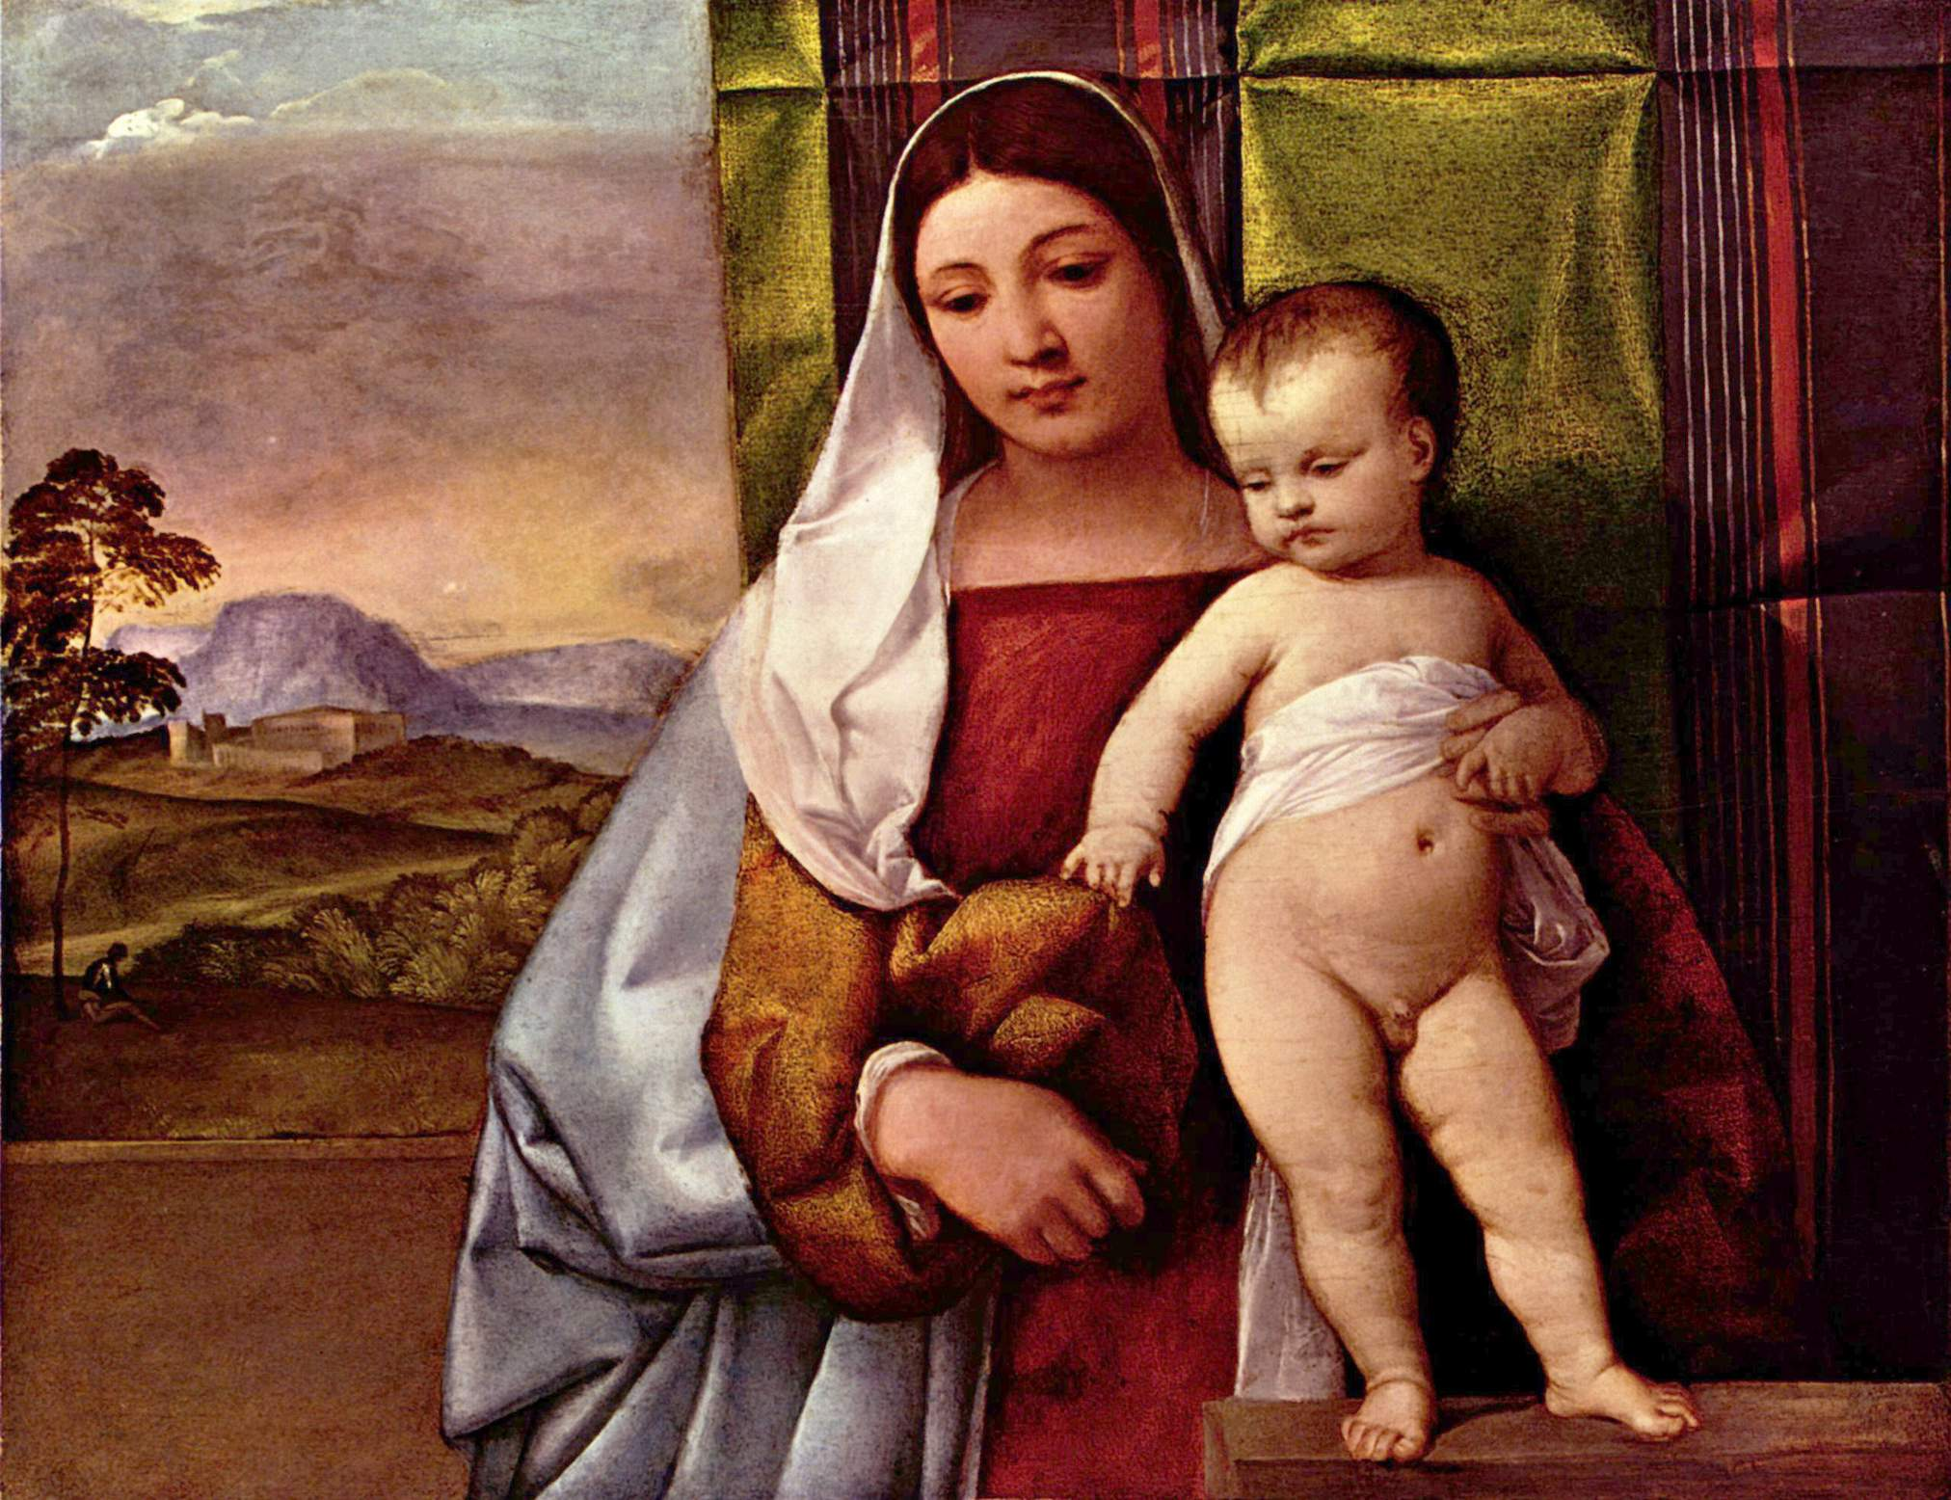
1512. Tiziano. María con el niño, o la Virgen gitana. Viena, Kunsthistorisches Museum.

Slide 28

1513. Tiziano. Sagrada Familia con un donante. Pinakothek, Múnich

Slide 29

1514. Tiziano. Amor Sacro y Amor Profano. Roma, Galería Borghese

Slide 30

1514. Tiziano.
Jacopo Sannazaro.
Royal Collection, Reino Unido.

Slide 31
1514. Tiziano.
Noli me tangere.
National Gallery, Londres

Slide 32

1515. Tiziano.
El doctor Gian Giacomo Bartolotti da Parma.
Kunsthistorisches Museum, Viena

Slide 33

1515. Tiziano.
Portrait of a Young Man.
Londres, National Gallery

Slide 34

1515. Tiziano.
Portrait of Gerolamo Barbarigo.
Londres, National Gallery

Slide 35

1515.
Tiziano.
Portrait of a Sick Man.
Uffizi, Florence

Slide 36

1515.
Tiziano.
Flora.
Galleria Uffizi.

Slide 37

1515. Tiziano.
Alegoría de la vanidad.
Alte Pinakothek, Múnich.

Slide 38

1515. Tiziano.
Der Bravo.
Kunshistorisches Museum

Slide 39
1515. Tiziano.
La Femme au miroir.
Museo del Louvre

Slide 40
1515. Tiziano.
Lucrecia y su esposo.
Kunsthistorisches Museum, Viena

Slide 41
1515. Tiziano. La Virgen con el Niño, Santa Dorotea y San Jorge. Museo del Prado

Slide 42

1515. Tiziano.
Salomé. Galeria
Doria Pamphili, Roma

Slide 43

1515. Tiziano.
Cupid with the Wheel of Time.
Washington, NGA

